Slide 1



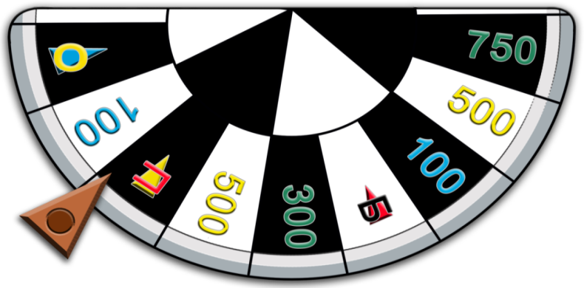
Интерактивная игра
«Поле чудес» на тему «Финансовая грамотность»
Авторы - составители:
Воспитатель МАДОУ «Синеглазки»
Байчорова Аминат Аскербиевна

Slide 2



Правила игры:
В процессе игры нельзя подсказывать друг другу.
Если не ответил на вопрос, ход переходит к следующему участнику игры (очки не засчитываются).
Если стрелка укажет на сектор «П», что означает «Приз», участник должен выбрать приз или игру.
Если стрелка укажет на сектор «Б», что означает «Банкрот», все заработанные ранее очки «сгорают» и ход переходит к следующему участнику игры.
Если стрелка укажет на сектор «0», ход переходит к следующему участнику игры.
Если игрок отвечает подряд на три вопроса, то получает поощрительный приз.
Крутить волчок можно только один раз.
Все участники, даже проигравшие,
поощряются призами.

Slide 3

Загадки для I тура:
  1. Коль трудился целый год
  Будет кругленький … (доход)

Slide 4



Slide 5

  2. Люди ходят на базар.
  Там дешевле весь …(товар)

Slide 6



Slide 7
  3. И врачу и акробату
  Выдают за труд … (зарплату)

Slide 8
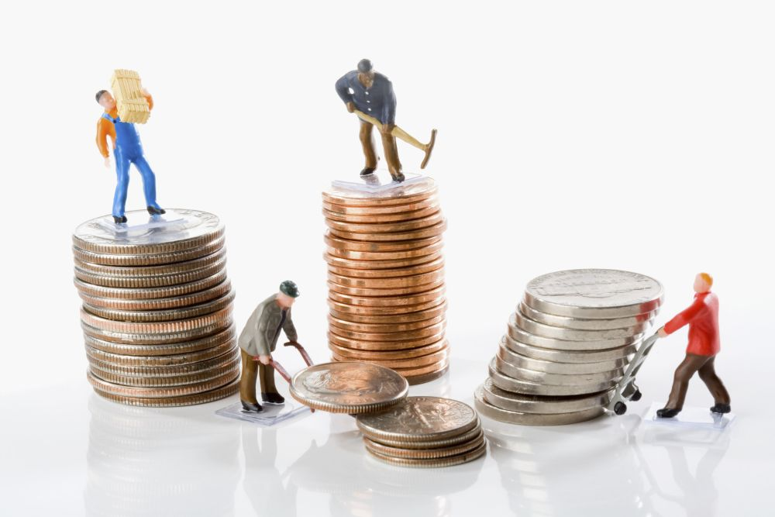


Slide 9
  4. Очень вкусная витрина
  У овощного … (магазина)

Slide 10
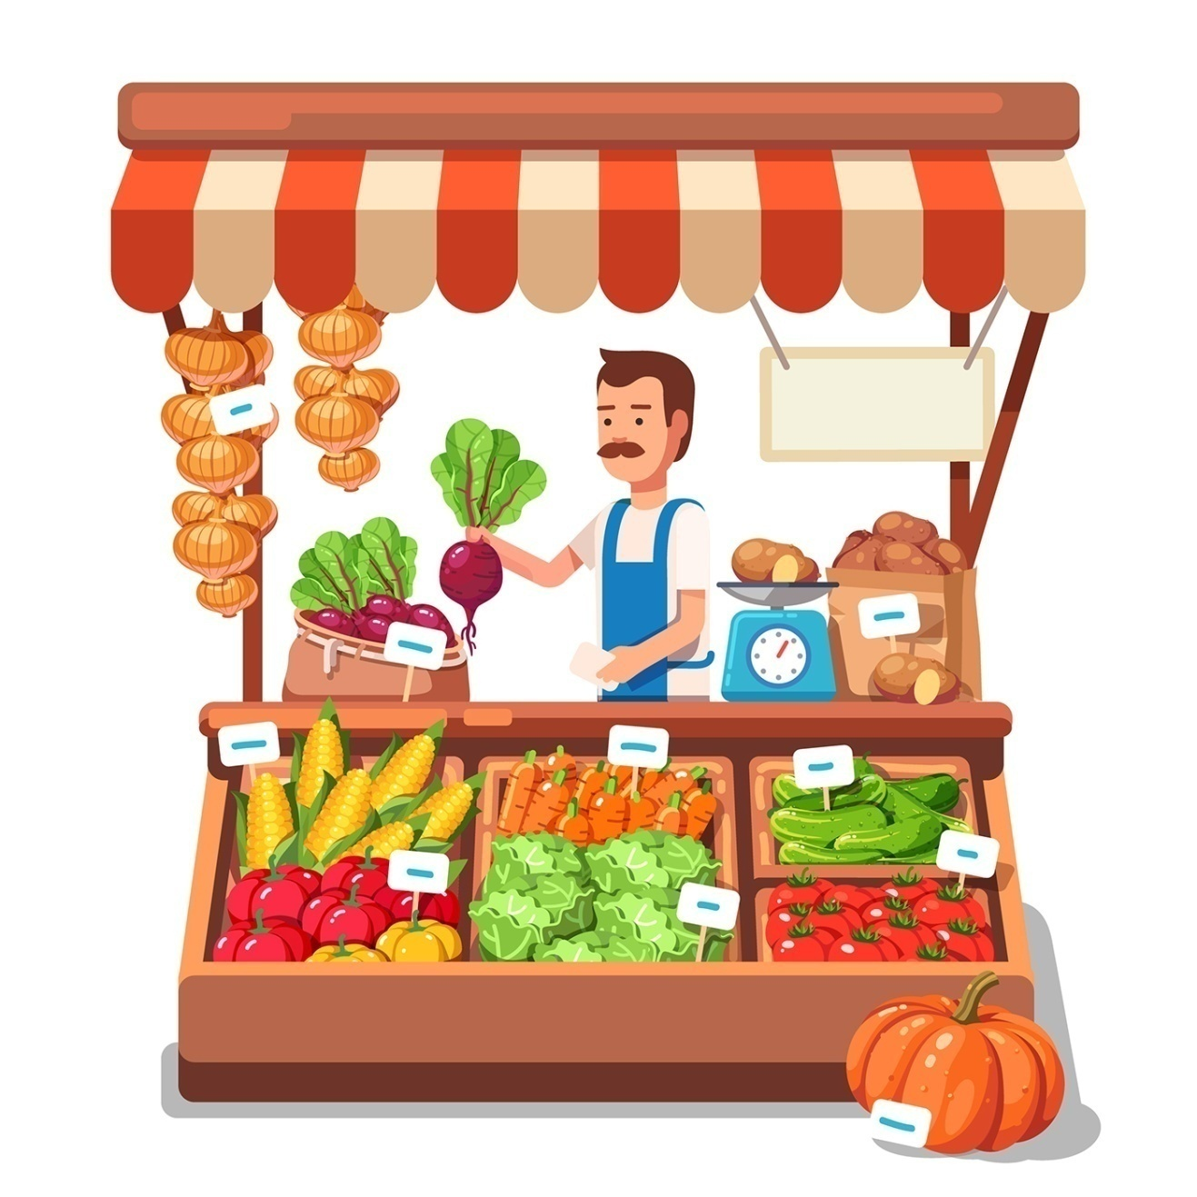

Slide 11

  5. Будут целыми, как в танке,
  Сбереженья ваши в … (банке)

Slide 12


Slide 13
  6. Кто вам продаст творог, сосиски и «Вискас» для любимой киски? (продавец)

Slide 14
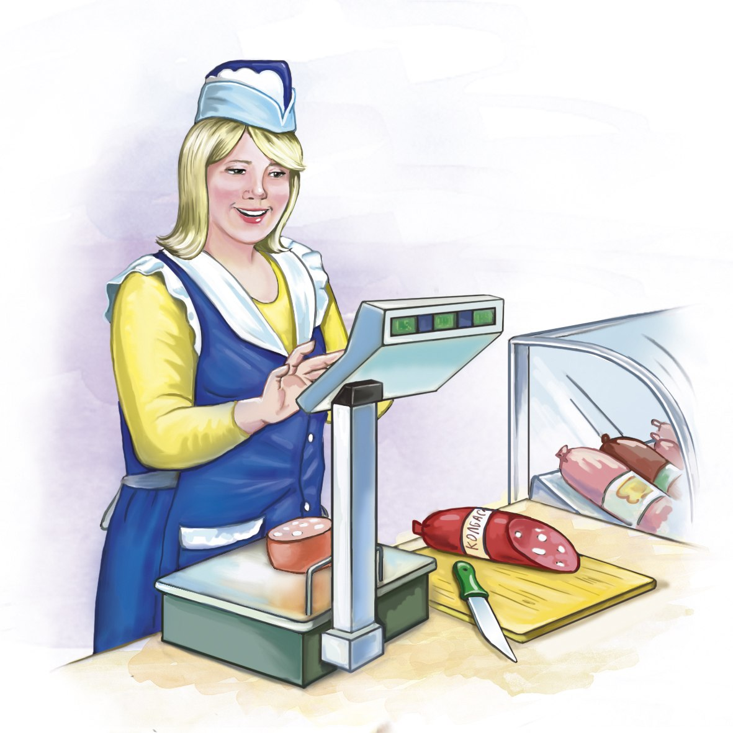

Slide 15

  7. Эта резвая купчиха
  Поступает очень лихо!
  В телевизор залезает
  И товары предлагает:
  От компьютеров до хлама.
  Имя у нее ...(реклама)

Slide 16


Slide 17

Динамическая пауза «Муха - цокотуха»:
Муха, Муха-Цокотуха,
Позолоченное брюхо!
Муха по полю пошла,
Муха денежку нашла,
Пошла Муха на базар,
И купила самовар.
«Пых! Пых! Пых!»

Slide 18
Загадки для II тура:
1. Он финансовый факир,
В банк к себе вас ждёт … (Банкир.)

Slide 19


Slide 20
2. В фирме прибыль он считает,
Всем зарплату начисляет.
И считать ему не лень
Все налоги целый день (бухгалтер)

Slide 21
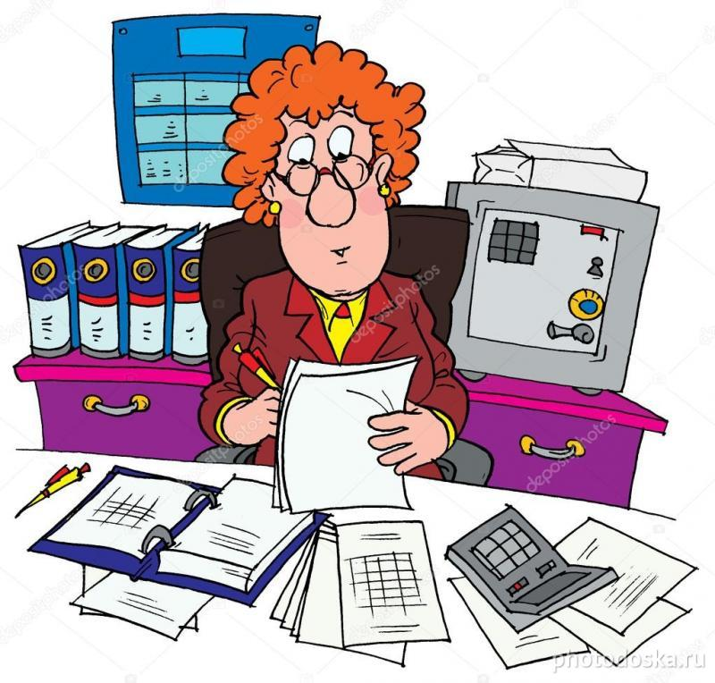

Slide 22

3.На витрине все продукты:
Овощи, орехи, фрукты.
Помидор и огурец
Предлагает... (продавец)

Slide 23


Slide 24

4. В этой фирме все бывают,
Бланк сначала заполняют,
Вносят в кассу платежи.
Что за фирма, подскажи? (банк)

Slide 25


Slide 26
5. Дела у нас пойдут на лад:
Мы в лучший банк внесли свой … (вклад)

Slide 27


Slide 28
6. Приносить доходы стал
В банке папин … (капитал)

Slide 29
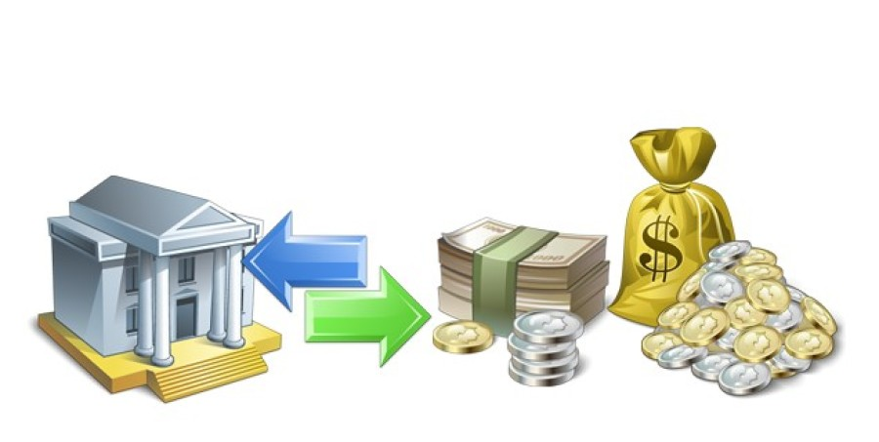

Slide 30
7. Сколько купили вы колбасы,
Стрелкой покажут вам точно … (весы)

Slide 31
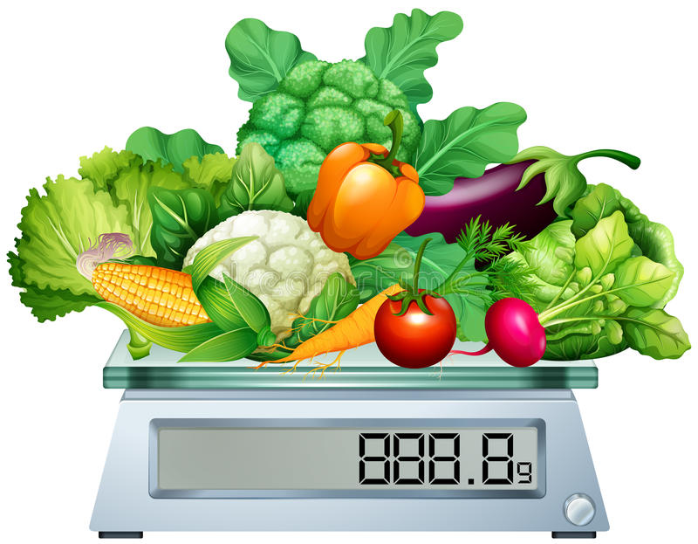

Slide 32


Игра со зрителями «Сказочная викторина»
Папа Карло купил азбуку, чтобы мальчик пошёл в школу учиться. Но мальчик увидел театр Карабаса Барабаса, продал азбуку и пошёл смотреть кукол. Как звали этого мальчика? (Буратино)

Slide 33
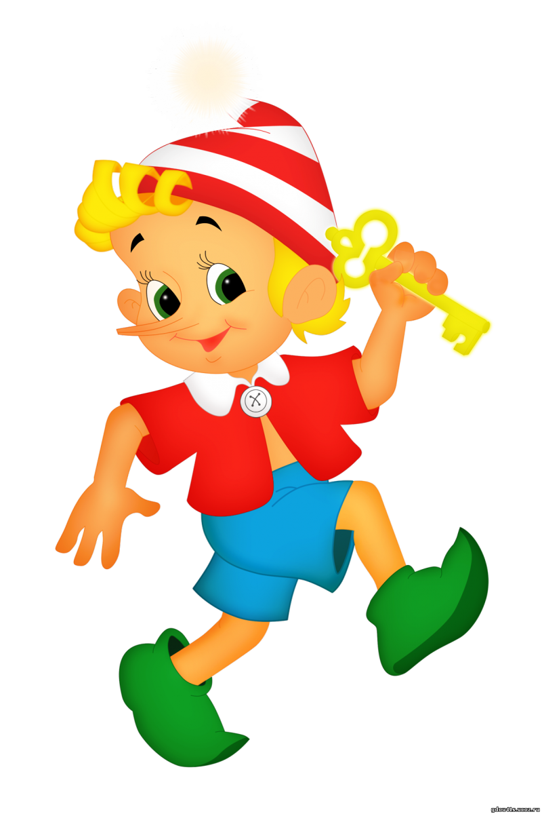

Slide 34
Игра со зрителями «Сказочная викторина»
Покупала самовар,
А спасал ее комар. (муха- цокотуха)

Slide 35
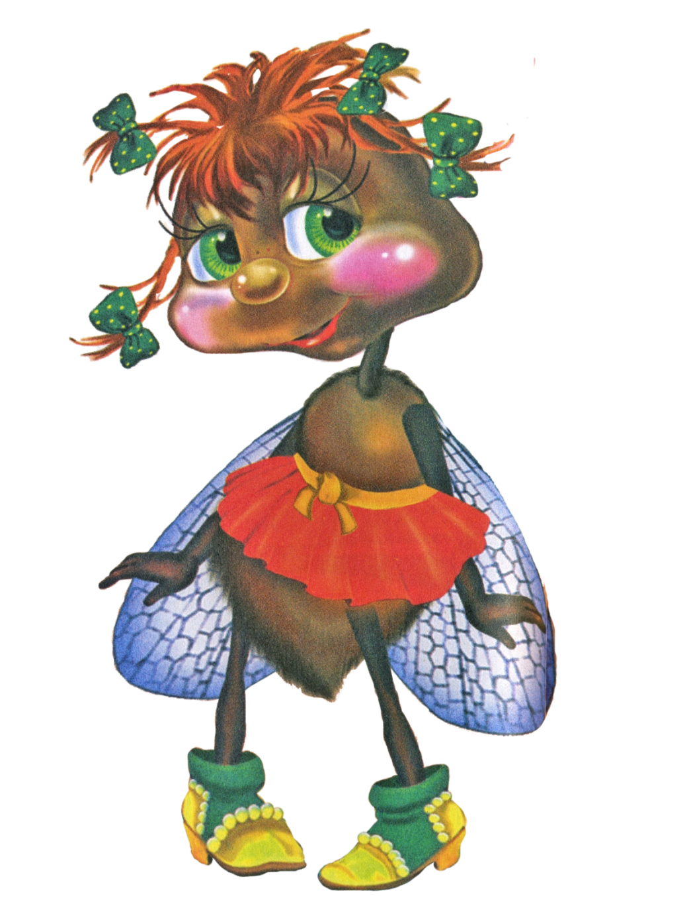

Slide 36
Игра со зрителями «Сказочная викторина»
Какое «удобрение» увеличивало урожайность золотых монет на Поле Чудес в Стране дураков? (заклинание «Крекс – фекс – пекс»)

Slide 37


Slide 38
Игра со зрителями «Сказочная викторина»
На чём разбогател сказочный коротышка Пончик на Луне? (соль)

Slide 39
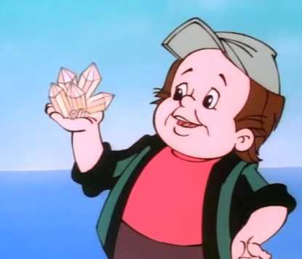

Slide 40
Игра со зрителями «Сказочная викторина»
Какое животное всегда при деньгах? (поросёнок).

Slide 41
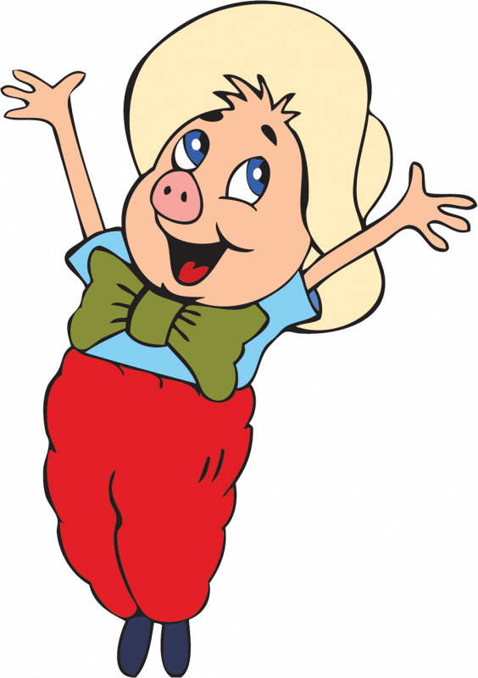

Slide 42
Игра со зрителями «Сказочная викторина»
Какой сказочный персонаж периодически нёс золотые яйца? (Курочка Ряба)

Slide 43


Slide 44
Игра со зрителями «Сказочная викторина»
Маленькая девочка
Чуть больше ноготка
Родилась у матери
В чашечке цветка. (Дюймовочка.)

Slide 45


Slide 46
Игра со зрителями «Сказочная викторина»
Это чудо-платье не шито, не кроено. Было старенько, было рваненько, было грязненько – не до праздника. И вот тут явилась фея. Взмахнула волшебной палочкой, и появилось чудесное красивое бальное платье. (Золушка.)

Slide 47
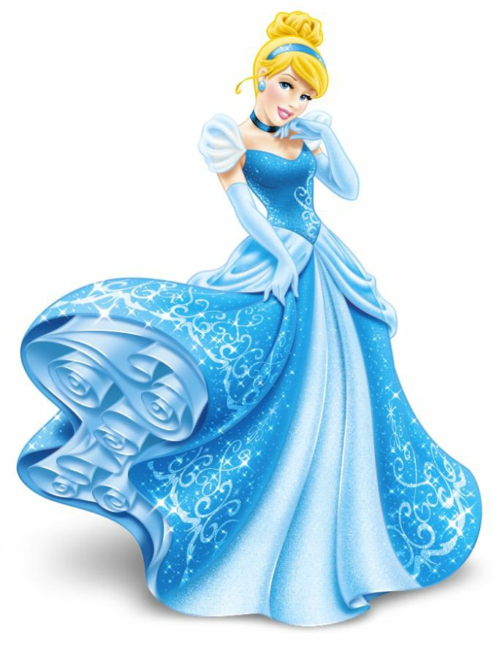

Slide 48
Игра со зрителями «Сказочная викторина»
Крокодил Гена ходил в зоопарк и получал за это). Чебурашка учился в цирковой школе, чтобы стать артистом и ему платили ….). Шапокляк не работала, вела домашнее хозяйство и получала ….). Как называется то что получала их семья?
(деньги)

Slide 49



Slide 50
Загадки для III тура:
  1. Половинку от зарплаты
  Называют как, ребята? (аванс)

Slide 51
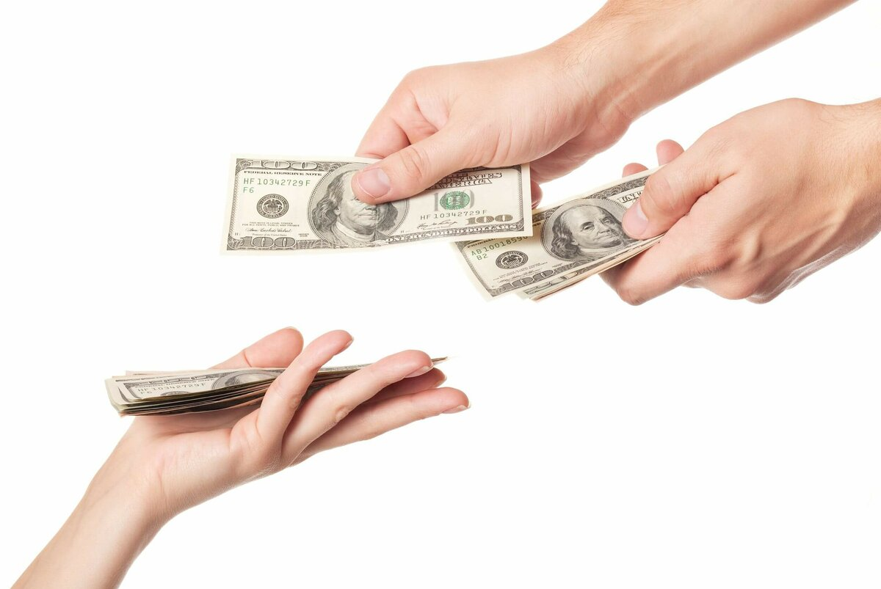

Slide 52
  2. Мебель, хлеб и огурцы
  Продают нам … (продавцы.)

Slide 53
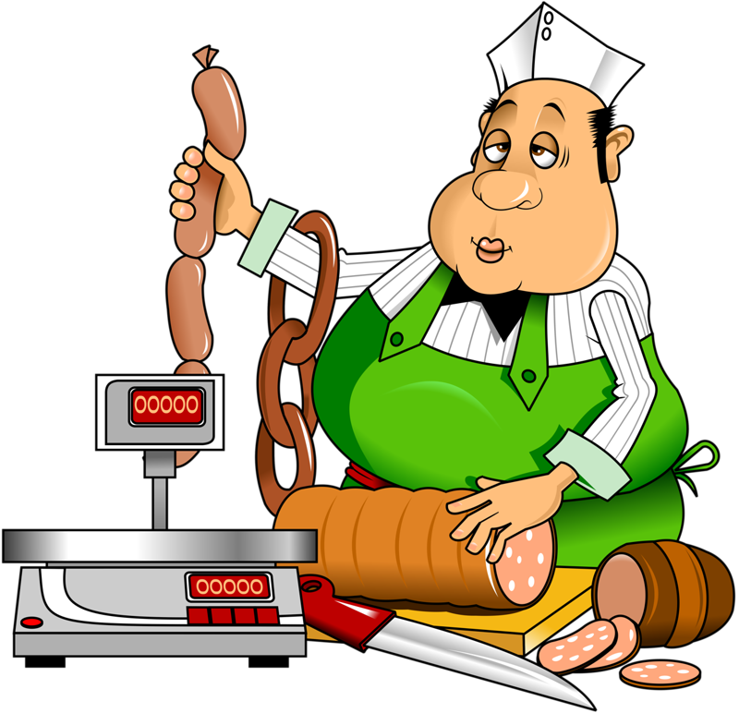

Slide 54
  3. Это крупный магазин,
  У него не счесть витрин.
  Всё найдётся на прилавке
  От одежды до булавки. (супермаркет)

Slide 55
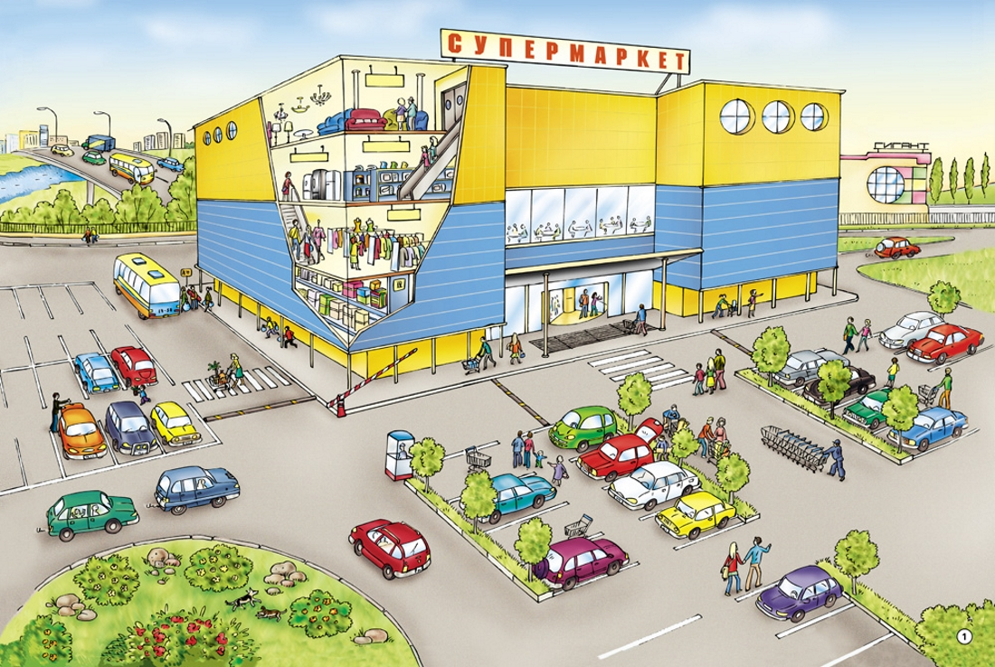

Slide 56
  4. В море коварном товаров и цен
  Бизнес-корабль ведёт ... (бизнесмен)

Slide 57


Slide 58

  5. Есть он в банке, ресторане,
  И на фабрике, и в бане.
  Он деньгам ведёт учёт:
  Где расход, а где приход.
  Математику он знает,
  Цифры быстро сосчитает,
  Здесь расход, а здесь приход –
  Ничего не пропадёт!...(бухгалтера)

Slide 59
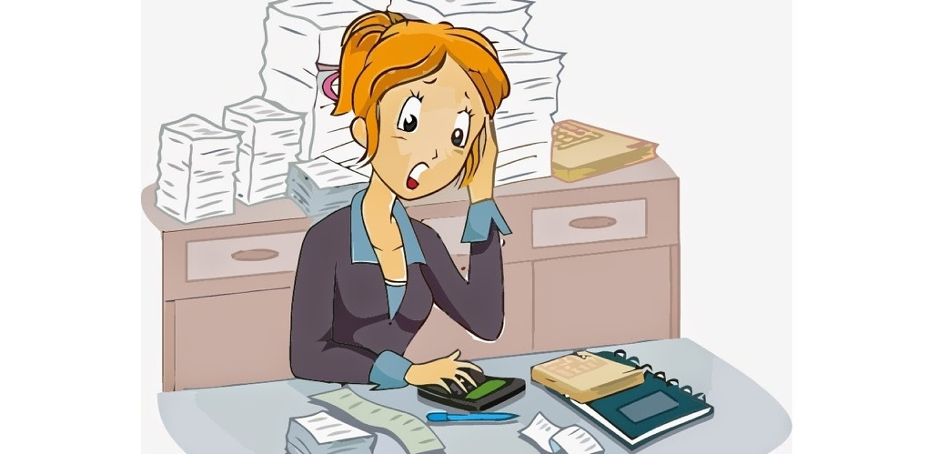

Slide 60
  6. За сметану, хлеб и сыр
  В кассе чек пробьёт … (кассир.)

Slide 61
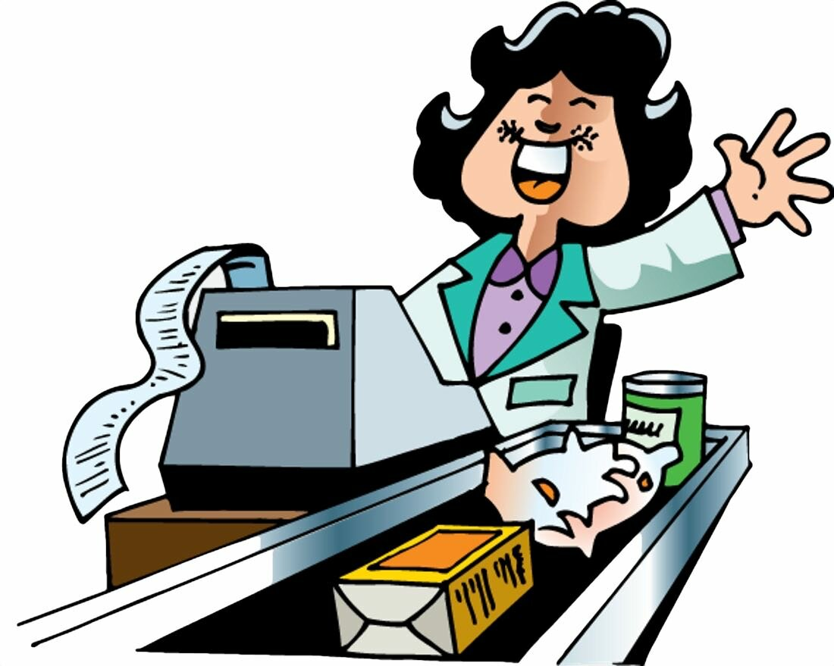

Slide 62
  7. Из какого аппарата
  Выдаётся нам зарплата? (банкомат.)

Slide 63
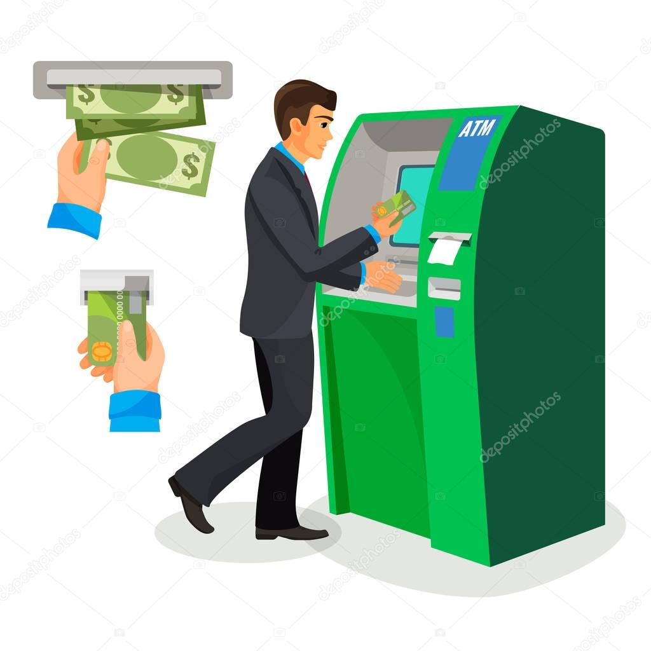

Slide 64

Динамическая пауза «Будем денежки считать»
  Один, два, три, четыре, пять
  -Будем денежки считать
  -Один и два – оплатим дом
  -Дом, в котором мы живём.
  -Третья монетка – одежду купить
  -На четвёртую монетку купим есть и пить
  -Ну, а пятую
  Спрячем на донышко кошелька!

Slide 65
Загадки для Суперигры:
  1. Чтобы партнёров не мучили споры,
  Пишут юристы для них ...(договоры)

Slide 66


Slide 67
  2. Коль трудился круглый год,
  Будет кругленьким ...(доход)

Slide 68
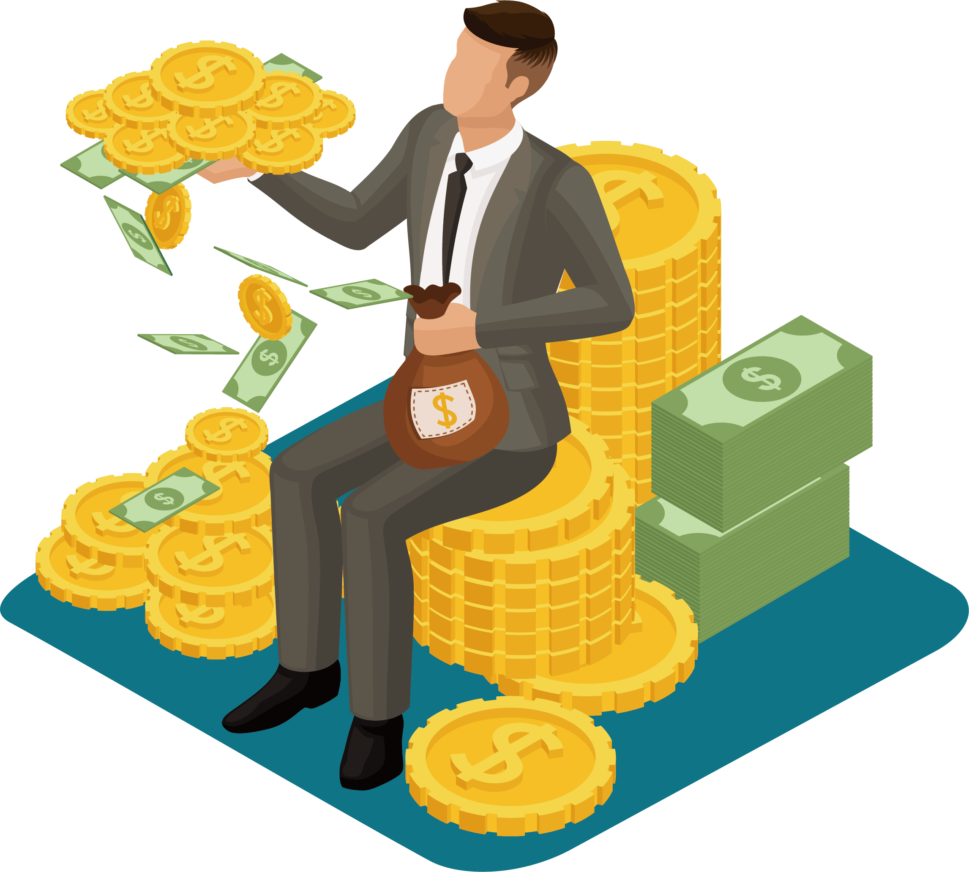

Slide 69
  3. Чтоб хранить свои доходы
  На карманные расходы,
  Хрюшка требуется мне,
  Та, что с дыркой на спине (копилка)

Slide 70


Slide 71
  4. Всё, что в жизни продаётся,
  Одинаково зовётся:
  И крупа, и самовар
  Называются ...(товар)

Slide 73
  5. На товаре быть должна
  Обязательна ...(цена)

Slide 74

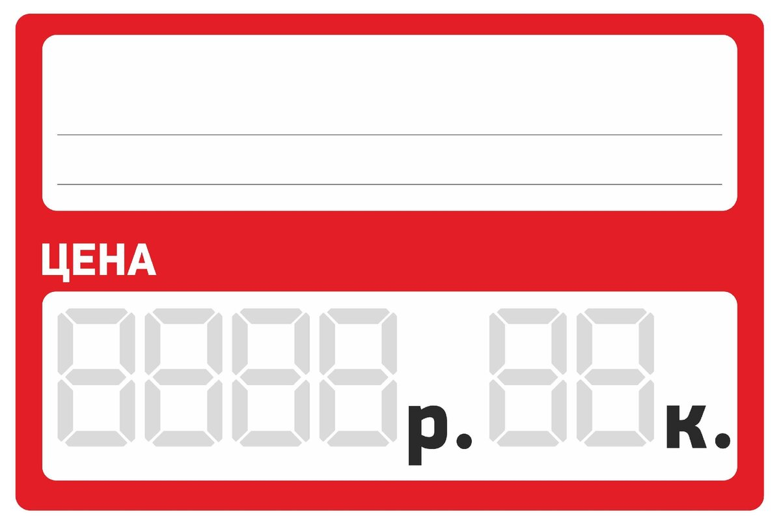

Slide 75
  6. Бывают они медные, блестящие, бумажные,
  Но для любого из людей, поверьте, очень важные! (деньги)

Slide 76


Slide 77
  7. Если хочешь в магазине,
  Ты купить, к примеру, сок.
  Отправляясь за покупкой,
  Возьми с деньгами. (Кошелек)

Slide 78


Slide 79


